Slide 1
Экономическая политика национального суверенитета в условиях становления биполярного глобального мира.
Светлана Георгиевна Кирдина-Чэндлер
Институт экономики Российской академии наук,
зав. Центром институционально-эволюционной экономики,
доктор социологических наук, кандидат экономических наук

Slide 2
План доклада
Суверенитет как основа участия в международных связях на равноправной основе.
«Экономика» суверенитета: основные проблемы.
Роль биполяризации глобального мира для экономической политики России по обеспечению национального суверенитета.
Выводы.

Slide 3

Национальный (государственный) суверенитет
Национальный (государственный) суверенитет означает независимость государства в организации и осуществлении внешних связей (от экономических до культурных) и верховенство государственной власти во внутренней политике.
Суверенность означает, что отдельное государство имеет «право и силу определять для себя и самостоятельно, а не по приказу других, основные вопросы, касающиеся своего существования» (Oji, Ozioko, 2013:259). Суверенитет означает для государства «право на развитие».
Тренд суверенизации в мире растет.

Slide 4

Столкновение двух тенденций
Тренд глобализации с гегемонией одного
игрока и давлением в сторону
универсализации - ослабевает.
Как отметил Фрэнсис Фукуяма, автор
концепции «конца истории»
в своем интервью 20 марта 2022 г.,
it is “the end of the end of history” now.
Тренд к суверенизации и
самостоятельности государств возрастает.

Slide 5
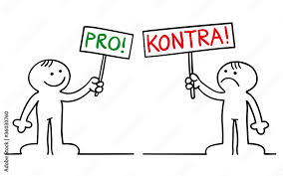
Национальный суверенитет и международный диалог – антагонисты или союзники?

Slide 6
Национальный суверенитет как право участвовать в равноправном диалоге
Национальный суверенитет не предполагает «ухода» стран от международных контактов и исключение из международных связей.
Несмотря на растущую тенденцию суверенизации, в мире усиливается тенденция к диалогу на фоне неуменьшающихся угроз в условиях глобального поликризиса.
Если государство не суверенно, в международных контактах над ним доминируют «суверенные и сильные».
Национальный суверенитет позволяет странам участвовать в мировых диалогах, а не быть «слушателями монологов».

Slide 7
Сферы суверенизации
Суверенизация затрагивает процессы не только на территориях стран, в воздухе и на море, но также в сфере цифровизации и ее защите.
Концепты «технологической суверенизации», «технологической островизации», «новый техно-национализм», которые напрямую связывают технологические возможности с национальной безопасностью страны и ее геополитическими преимуществами (Mariotti 2022) .
В культурной, коммуникационной и идеологической сферах- концепты «ценностной суверенизации» и «культурной суверенизации».

Slide 8
Экономические индикаторы усиления суверенизации
1) Усиление локализации производства и 2) решоринг (с 2010-х гг. возврат ранее перенесенных производств обратно в страны для снижения глобальных рисков):
- США: “Remaking America”, 2010 (B. Obama); "America first", 2016 (D. Trump); "Restoring domestic production capacity", 2021 (J. Biden)
-Великобритания: "Reshore UK“
- Франция: “Colbert 2.0”
- аналогичные программы в Японии, Южной Корее и др. азиатских странах (Mariotti, 2022).
- Россия: локализация производства критически важных товаров, национализация технических стандартов и др.

Slide 9
Роль технологического суверенитета
Технологический суверенитет является «витальным элементом» инновационного и производственного суверенитетов, которые формируют экономический, а затем и политический суверенитет (Юревич, 2023).
Технологический суверенитет определяется как способность государства или государственных объединений создавать и использовать технологии, обладающие критической значимостью для национального благосостояния, а также иметь возможность получить эти технологии без односторонней зависимости (Edler, Blind, Kroll, Schubert, 2023).

Slide 10
Правовое понятие технологического суверенитета
В российском нормативно-правовом поле, согласно Концепции технологического развития до 2030 г., технологический суверенитет определяется как «наличие в стране (под национальным контролем) критических и сквозных технологий собственных линий разработки и условий производства продукции на их основе, обеспечивающих устойчивую возможность государства и общества достигать собственные национальные цели развития и реализовывать национальные интересы…Разработка и производство таких технологий могут опираться на международное научно-техническое сотрудничество с дружественными странами».

Slide 11
Сувнренитет по-российси
В научно-техническое сотрудничество с дружественными странами. громкие национальные программы по достижению
технологического суверенитета фактически сводятся к повышению локализации производственных процессов без разрыва глобальных цепочек создания стоимости
: «Технологический суверенитет — это не
изоляция. Это сильная переговорная позиция при выстраивании альянсов с другими странами. Песков Д. Почему для России важен технологический суверенитет. РБК. Опубликовано: 09.06.2022. https://
www.rbc.ru/newspaper/2022/06/10/62a0e95b9a79472d8b713207 (дата обращения: 25.08.2023)

Slide 12
Сувнренитет по-российси
В Всё многообразие метрик ТС разделяется на три группы: композитные индексы,
многокритериальная оценка без агрегации и отдельные показатели.
Таким образом, процесс формирования и поддержания ТС можно разделить на три
направления. Во-первых, разработка собственных или глубокая адаптация зарубежных
технологий для производства продукции на территории страны. Во-вторых, максимизация роли разработанных или адаптированных технологий в производстве продукции или,
иными словами, максимизация внутренней добавленной стоимости. В-третьих, насыщение
внутреннего рынка технологичной продукцией отечественного производства или с высоким уровнем локализации производственных процессов. В идеале конкурентоспособность
этой продукции должна обеспечиваться качеством, ценой и постпродажным обслуживанием, а не протекционистскими мерами. Соответственно, такая конкурентоспособность
на внутреннем рынке является необходимым условием для формирования ТС, а востребованность продукции в глобальной экономике уже формирует тот самый «обменный фонд»
ТС, который важен для компенсации проседания ТС в других отраслях. Ещё одно важное
слагаемое ТС заключается в диверсификации зарубежных партнёров, включённых в национальные производственные процессы на любой их стадии. Очевидно, «дружественность»
стран крайне волатильна, и чем больше альтернативных партнёров может быть оперативно
вовлечено во взаимодействие, тем прочнее оказывается элемент ТС.

Slide 13
Сувнренитет по-российси
В , что за последние десятилетия в России было принято
множество стратегий, инициатив, национальных проектов и других подобных документов
в области развития науки, технологий, инноваций и промышленности. И за редким исключением их объединяет тотальное невыполнение поставленных целей и задач. К примеру,
в области НИОКР среди 8 целевых индикаторов, утверждённых на самом высоком уровне
(указы Президента РФ и государственная программа), достигнуты лишь 3 и то либо с опозданием, либо с «подводными камнями» [Юревич, 2023]. При отсутствии системы надлежащего мониторинга стратегий развития с последующим выявлением причин их провала
остаются неотвеченными фундаментальные вопросы: были ли поставлены ложные цели,
или не сработали средства их достижения?
А жругая проблема –нет экономической оценки.
Я думаю, что гораздо более полезным для страны будет постановка не эфемерных целей типа технологического суверенитета, а целей, которые будут обеспечивать измеримое лидерство в технологиях на длинной дистанции. Лидерство в технологиях — это их измеримое и достаточное присутствие в мире.

Slide 14
Сувнренитет по-российси
В , Соответственно, Китай, учитывая реалии, будет делать сейчас сложную стратегию технологического лидерства, включающую инвестирование в исследование материалов типа нитрида галлия, а деньги на это, в том числе, получать, расширяя потребительский рынок за пределами Китая и увеличивая свою долю в мировых цепочках поставок. И вот это похоже на план технологии четкого суверенитета. Он измерим. Он с экспортом. Он ставит задачу сверхамбициозную для умнейших людей. Только проблема этого суверенитета, что он китайский, а мы — его лишь субсидируем.
Таким образом, резюмируя, цели должны быть измеримыми и связаны с лидерством на глобальных рынках. Реалистичный взгляд на это может вовсе отпугнуть от этой задачи настоящих инженеров как от недостижимой. Конечно, если оставить в силе текущее шапкозакидательство, то задача недостижима. В глобальном рынке технологий технологическое лидерство в данных условиях в период ближайших 10— 15 лет возможно только в определенных узких нишах. И именно определив и найдя, пускай, супер узкое направление, предложив миру недостижимую инновацию (а не «скопируйте это»), можно постепенно встать в определенные цепочки глобальных поставок, а затем количество ниш увеличивать.

Slide 15
О контроле внешних контуров
Наличие уникальных ресурсов и технологий не гарантирует ьехглдлшическогго суернитет и защиты нацонаьных итересов. д Пример: в середине 19 в. Россия добывала до 90% платины в мире. Но на мировом рынке основная доля реализации платины (43%) принадлежала Англии, в то время как доля России составляла 12% (Бугров А. Деньги…, 2023, с. 81).

Slide 16
2. «Экономика» суверенитета: основные проблемы.

Slide 17
Проблема «экономики суверенитета»
Распоряжение Правительства РФ от 20 мая 2023 г. № 1315-р Об утверждении Концепции технологического развития на период до 2030 г.
31 мая 2023 Концепция технологического развития России на период до 2030 г., XI. Управление технологическим развитием (функциональная модель)
Монитооринг и контроль предусматривают,,, научно-техническую экспертизу и оценку результатов в сфере исследований и разработок, в том числе с привлечением федерального государственного бюджетного учреждения "Российская академия наук";
цели, задачи и способы достижения технологического суверенитета: субсидии
на НИОКР, компенсации скидок покупателям, льготные займы, таможеннотарифные и регуляторные меры, в конце концов, создание среды, в которой
компании смогут создавать добавленную стоимость и повышать
капитализацию за счет разработки и внедрения новых технологий
Замедление экономического роста и его негативные последствия усиливают внимание к теориям «экономики развития».

Slide 18
Проблема «экономики суверенитета»
Концепция технологического развития России на период до 2030 г., Основные цели документа - технологический суверенитет, переход к инновационно ориентированному экономическому росту и технологическое обеспечение устойчивого развития производственных систем.
К 2030 г. Россия должна обладать собственной научной, кадровой и технологической базой критических и сквозных технологий. В стране будут созданы условия для высокоинтенсивной инновационной активности корпораций и предпринимателей, которые будут работать в комфортной регуляторной среде. Национальная экономика должна обеспечивать производство высокотехнологичной продукции - чипов и другой микроэлектроники, высокоточных станков и робототехники, авиакосмической техники, беспилотников, лекарств и медоборудования, телекоммуникационной техники и ПО. Доля отечественных товаров должна составить не менее 75%.
Для обеспечения технологического суверенитета необходимо добиться роста внутренних затрат на исследования и разработки не менее чем на 45%. Для перехода к инновационно ориентированному экономическому росту уровень инновационной активности в промышленности и других областях должен увеличиться в 2,3 раза, а затраты на эти цели - в 1,5 раза. Объем инновационных товаров, работ и услуг должен возрасти в 1,9 раза, а число патентных заявок - в 2,4 раза. Для устойчивого функционирования и развития производственных систем надо, чтобы число предприятий обрабатывающей промышленности, использующих технологические инновации, увеличилось в 1,6 раза.

Slide 19
Проблема «экономики суверенитета»
Показатели достижения целей технологического развития
Достигнутый уровень технологического суверенитета по видам продукции^ требуется разработка методики расчета показателя

Slide 20
Определение мирового порядка
«(технологический, финансовый, информационный, культурный и др), их обеспечение требует затрат и расчета эффективности использования вложенных средств; разработка таких показателей — нетривиальная задача;

Slide 21

Роль биполяризации глобального мира для экономической политики России по обеспечению национального суверенитета.

Slide 22
Определение мирового порядка
«Относительно устойчивое и достаточно стабильное, хотя и ограниченное в историческом времени состояние международной системы, характеризующееся господством признаваемых большинством акторов (государственных и негосударственных) правил поведения на международной арене и основанное на балансе сил и интересов ведущих мировых держав и политических сил» (Никитин, 2018:32-33).
Ведущие мировые державы - это государства с наивысшими показателями «национальной силы».

Slide 23
Предыдущий «новый мировой порядок»
В свое время «новым мировым порядком» был назван итог глобальных изменений в политике и экономике, который проявился после Второй мировой войны.
Он ознаменовался созданием Организации Объединенных Наций и Бреттон-Вудской системы финансовой системы, учреждением Всемирного Банка и Международного Валютного Фонда.
Его также называли «Ялтинским миром» по итогам конференции держав-победительниц в феврале 1945 г. и отождествляли позже с глобализацией во главе с США.

Slide 24
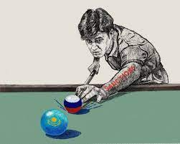
XXI век: смена мирового порядка
Формируется новая конфигурации ведущих мировых держав, перемещаются полюса силы.
Меняются характер и направления экономических, политических и иных связей, правила взаимодействий на мировой арене.
Усиливается турбулентность и непредсказуемость (пример рестрикций против России).

Slide 25
Становление нового мирового порядка: от гегемонистской глобализации к биполярности
Биполярность означает разделение сфер влияния и между полюсами экономической и политической силы в виде двух групп государств (вплоть до создания внутри каждого полюса военно-политических союзов) с обозначением границ и правил диалога.
Биполярная модель ≠ модель «центр-периферия.

Slide 26

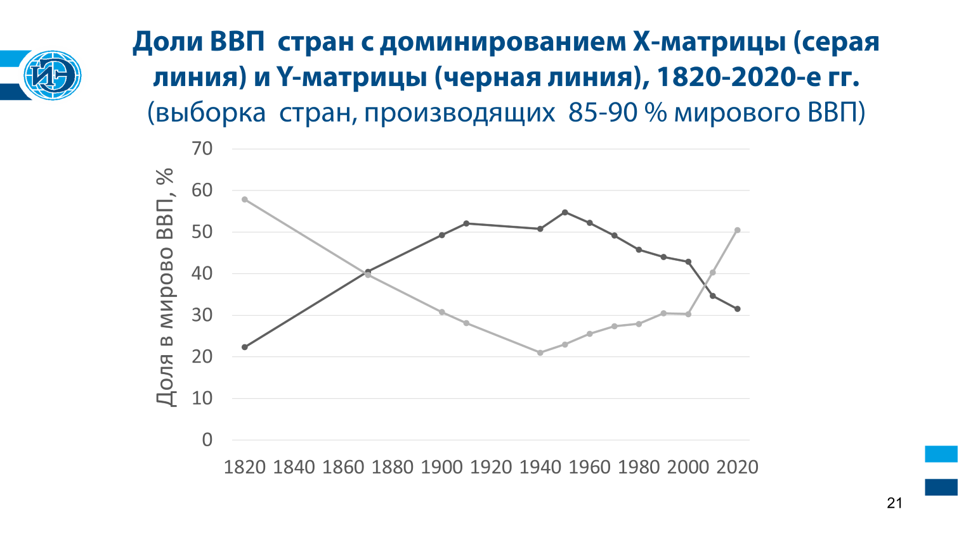
Биполярность как реальность нового мирового порядка
Она институционализируется путем сосуществования равномощных симметричных коалиций. И такие коалиции кристаллизуются на наших глазах.

Slide 27
Ядро западной Y-коалиции:
НАТО и Евросоюз, 2001–2024
 | 2001, число стран | 2024, число стран
NATO | 19 | 32
European Union | 15 | 27
Всего (включая пересечения) | 23 | 36 1,6

Slide 28
Ядро незападной Х-коалиции: ШОС, БРИКС+ и СНГ, 2001-2024
 | 2001, число стран | 2024, число стран (в т.ч. члены и государства-партнеры)
ШОС | 5 | 26
БРИКС + | 4 | 23
СНГ | 10 | 10
Всего (включая пересечения) | 13 | 40 3,0

Slide 29
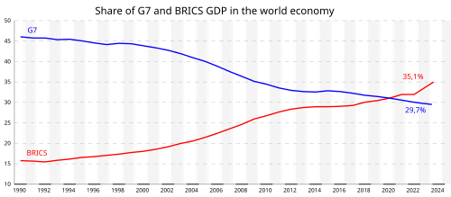

Slide 30
«Экономика развития» как теория и практика для стран незападной коалиции
«Социализм с китайской спецификой»; международная инициатива «Один пояс – один путь» (Китай)
Development Economics & New Development Economics (Бразилия).
Теория «государства развития» (Development State) как основа промышленной политики «Восточно-азиатских тигров» и развивающихся стран.
Национальный центр «Россия»: Открытый диалог «Будущее мира: новая платформа глобального роста» (развитие человека, технологий, среды и связанности).
В основании «экономики развития» лежит диалог.

Slide 31
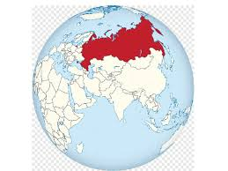
4. Выводы.

Slide 32
Практическая целесообразность
Постулаты «экономики развития» (экономический рост; ориентированный на социальные цели политический процесс; прогресс технологий; совершенствование институтов; забота об окружающей среде, справедливость; сильное государство с социальными приоритетами) отвечают задачам нынешнего момента, которые обозначены в различных программах, решениях общенациональных форумов, президентских и правительственных документах и т.д.

Slide 33
Где почитать
Кирдина-Чэндлер С.Г. 2024. Становление нового мирового порядка: вызовы для российского обществоведения // Социологические исследования. 2024. № 6. С. 29-41.
Кирдина-Чэндлер С. Г. 2023. Запрос на глобальный диалог … // Социологические исследования. № 12. С. 3-14.
Кирдина-Чэндлер С. Г. 2022. Однополярность, многополярность и биполярные коалиции: XXI век. // Социологические исследования. 2022. № 10. С. 3-16.

Slide 34

Светлана Георгиевна Кирдина-Чэндлер kirdina@bk.ru www.kirdina.ru
Спасибо за внимание!

